Slide 1
职教高考新实践专题篇·
数学
主 编 沈栩竹 祝有冰

Slide 2
第 7 章
平面解析几何

Slide 3
7.5 双曲线

Slide 4
目录
巩固与积累
能力与提升

Slide 5
一、选择题
D

Slide 6
B

Slide 7
C

Slide 8
A

Slide 9
B

Slide 10
C

Slide 11
A

Slide 12
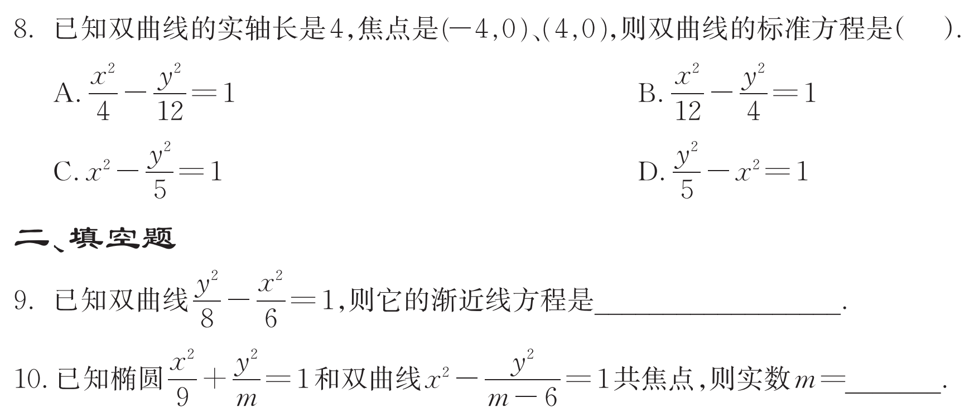
A

Slide 13
二、填空题

Slide 17
一、选择题
B

Slide 18
A

Slide 19
A

Slide 20
D

Slide 21
D

Slide 22
B

Slide 23
C

Slide 24
D

Slide 25
二、填空题

Slide 29
三、解答题

Slide 32
感谢收看

